Slide 1


늘비상담
Notes:
http://www.flaticon.com/packs/business-set-2

Slide 2
목차
1
2
3
4
5
팀원 소개
기획 배경
서비스 소개
기술 소개
시연

Slide 3






1
팀원소개
정재호
1. 총괄 팀장(프론트)
2. WebSocket
3. 디자인
김동현
1. 프론트
2. OpenVidu
3. 디자인
최영진
1. 프론트
2. OpenVidu
3. 디자인
김현민
1. 백엔드 팀장
2. 소셜로그인
3. PPT
박영찬
1. 백엔드
2. AWS S3
3. 인프라
어서빈
1. 백엔드
2. WebSocket
3. UCC

Slide 4

점심 뭐 먹지?
2
기획 배경
개발자가
내길이 맞나?
여자친구
어떻게
만들지?

Slide 5



2
기획 배경
사람들의 니즈가 확실한 분야!
https://content.v.kakao.com/v/5c6054a8f3a1d40001b88c53
https://tv.jtbc.joins.com/clip/pr10010230/pm10018621/vo10062254/view
https://m.news.nate.com/view/20210906n36274?mid=e02

Slide 6
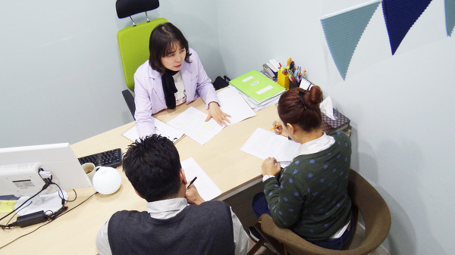

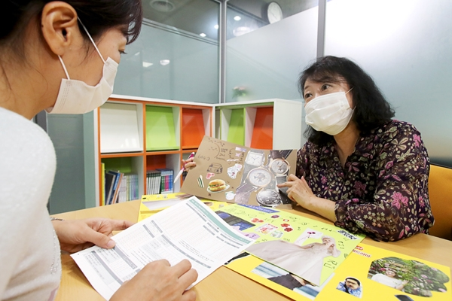
2
기획 배경
일반적인 고민 상담이 어려움!
https://mystorycenter.tistory.com/548
https://speedwagwon.tistory.com/1735
http://www.sgilbo.kr/news/articleView.html?idxno=27073

Slide 7
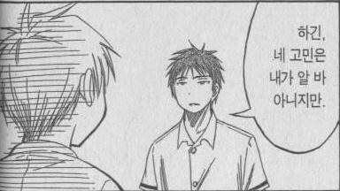
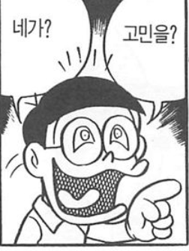
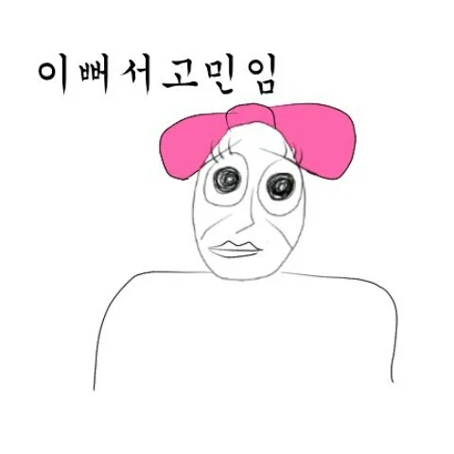
2
기획 배경
가까운 사람들에게 말하기 힘든 고민!
https://jjalbot.com/jjals/APTIrkW1F
https://m.ruliweb.com/community/
board/300143/read/41287531
https://jjalbang.today/view/%EA%B3%A0%EB%AF%BC%EC%9D%80/3305

Slide 8
3
서비스 소개
자신의 말 못할 고민을 익명성을 보장한 늘비상담 안에서 자유롭게 토로하세요!

Slide 9
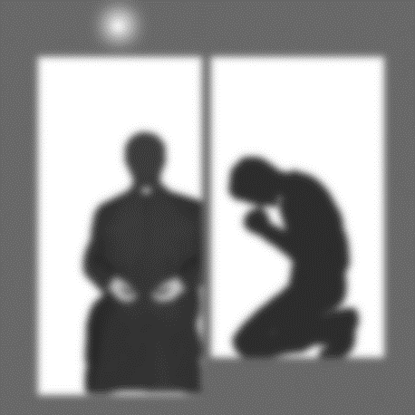
3
서비스 소개
고해성사
1. 익명성을 보장한 서비스!
2. 자신만의 캐릭터 뒤에서 털어놓는 고민!
3. 다자간 자유로운 Talk Talk 서비스!
4. 고민을 듣고 이모티콘을 통해 공감을 표현!

Slide 10
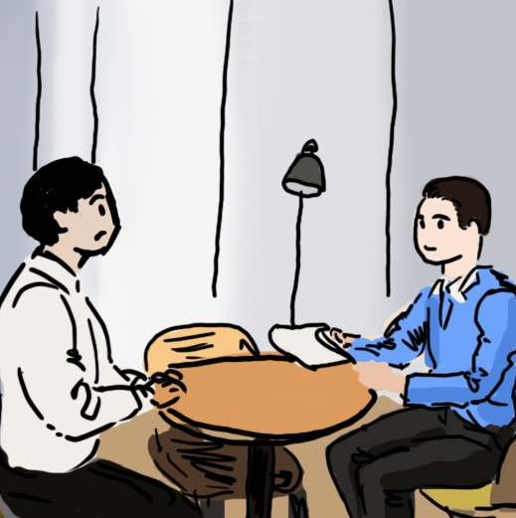
3
서비스 소개
고민상담
1. 익명성은 선택!
2. 1:1 상담을 통한 피드백을 받는 서비스!
3. 사소한 고민부터 깊은 고민까지!
4. 나도 상담가가 될 수 있다!

Slide 11











4
기술 소개

Slide 12


시작하기

Slide 13
Q & A

Slide 14
THANK YOU

